Slide 1



Плывём в сети
Легкий старт

Slide 2



Плывем в сети
ФОТО
Сотников Антон
+7 903 201 42 17
@s_antosha1
Якушев Алексей
+7 919 725 18 03
@yakulex
Ефремов Сергей
+7 985 589 00 06
@Selfishme

Slide 3
Постановка задачи
01
02
Категория бизнеса
Геолокация

Slide 4
Показатель успешности бизнеса
Пользовательская оценка
Оборот
Объем продаж
Показатель
Площадь помещения
Человеческий капитал
Устойчивость

Slide 5
Показатель успешности бизнеса
Яндекс Карты / 2ГИС
ФНС / ЕГРЮЛ
ЕГРН
Источники
Отзовики / Площадки аренды
Пенсионный фонд
MOS.RU

Slide 6
01
От категории бизнеса к геопризнакам
Категория бизнеса
Топ N наиболее успешных бизнесов в этой категории
Топ K признаков, определяющих лидеров
Показатель успешности бизнеса
Линейная регрессия

Slide 7
01
От признаков к месту
Признаки удачного расположения
Близлежащие конкуренты
Наиболее удачное расположение
Пул потенциальных мест

Slide 8
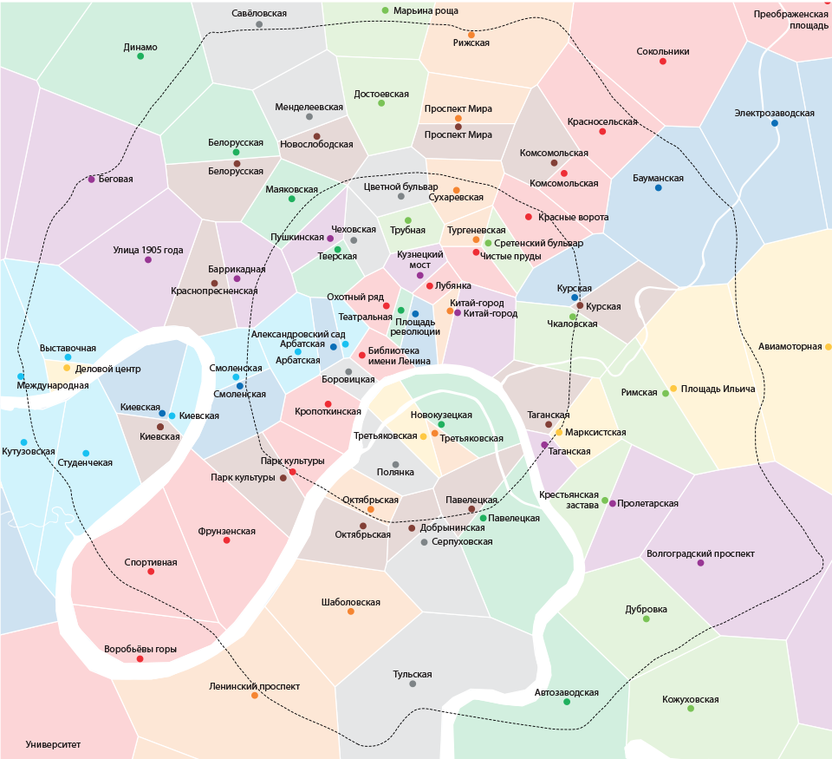
02
Ищем похожие места
Признаки интересующего нас расположения
Пул похожих по местоположению локаций
Пул потенциальных мест

Slide 9
02
Ищем успешные категории
Топ наиболее успешных категорий бизнеса для этих локаций
Пул похожих по местоположению локаций
Самая успешная категория
Близлежащие конкуренты

Slide 10
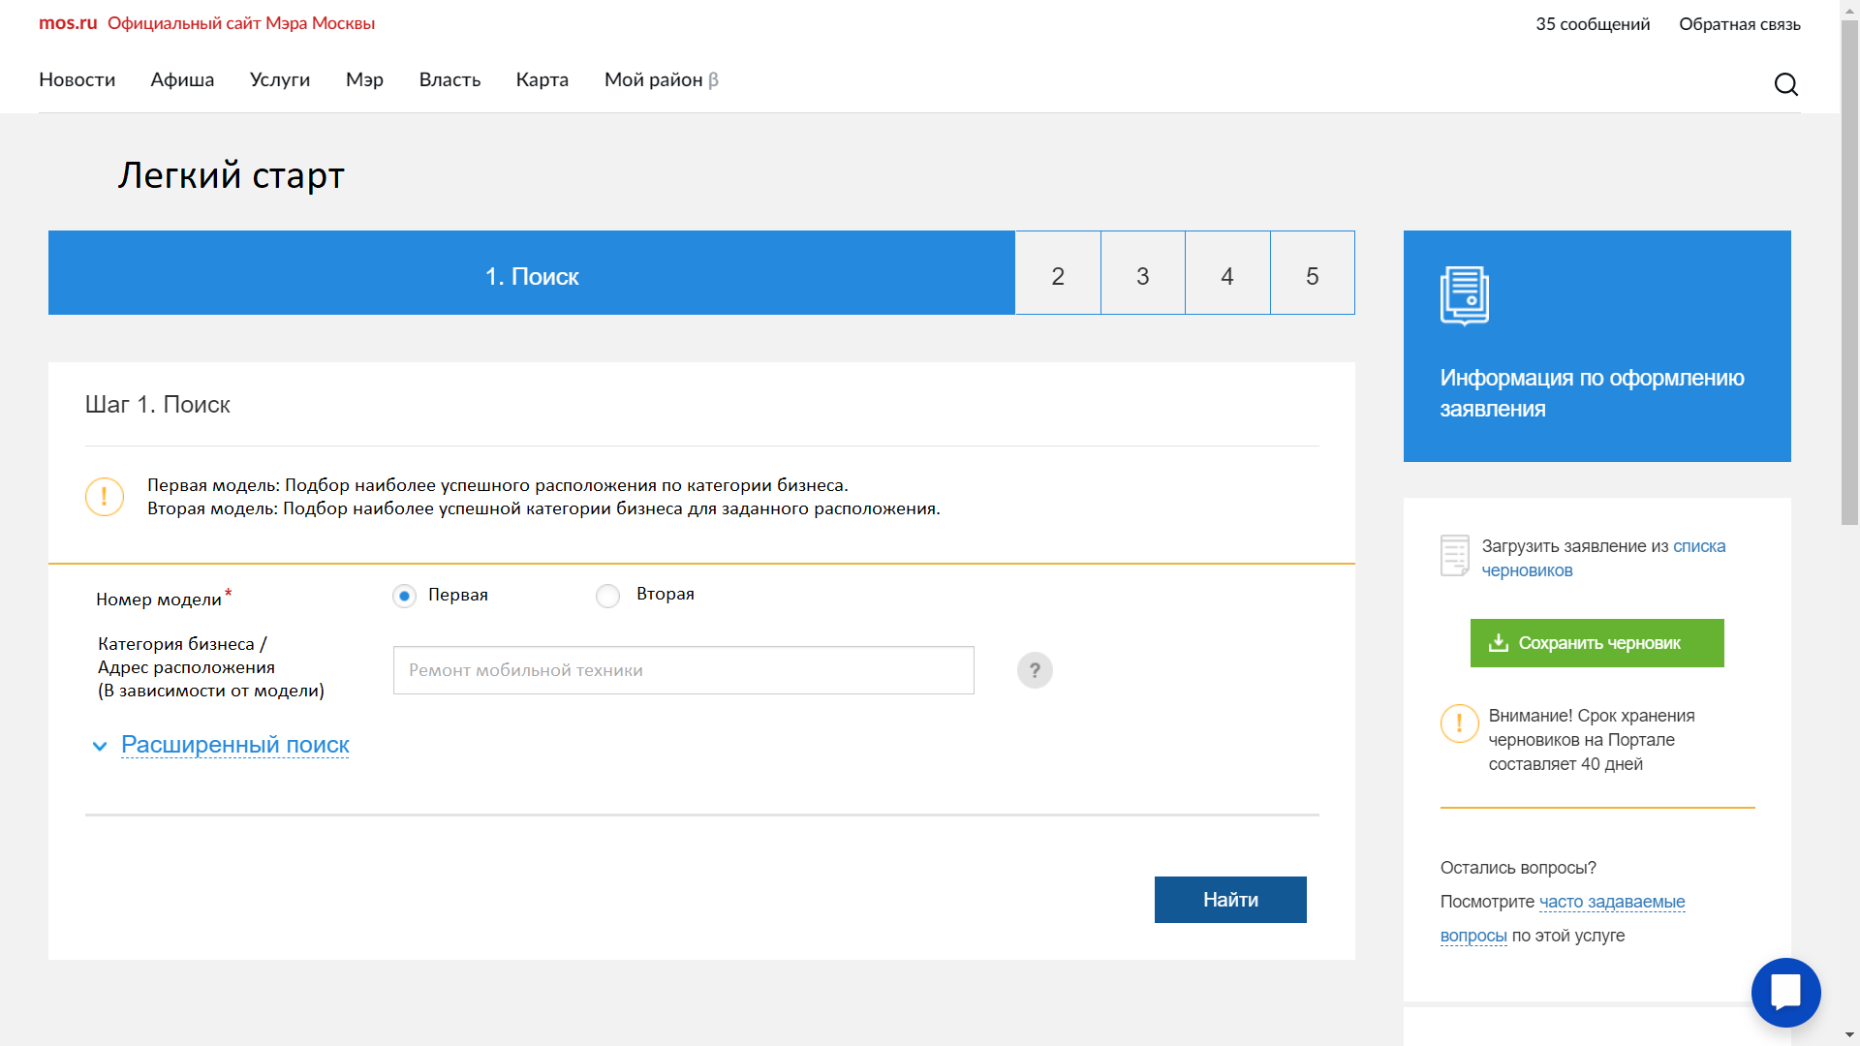
Макет пользовательского интерфейса

Slide 11
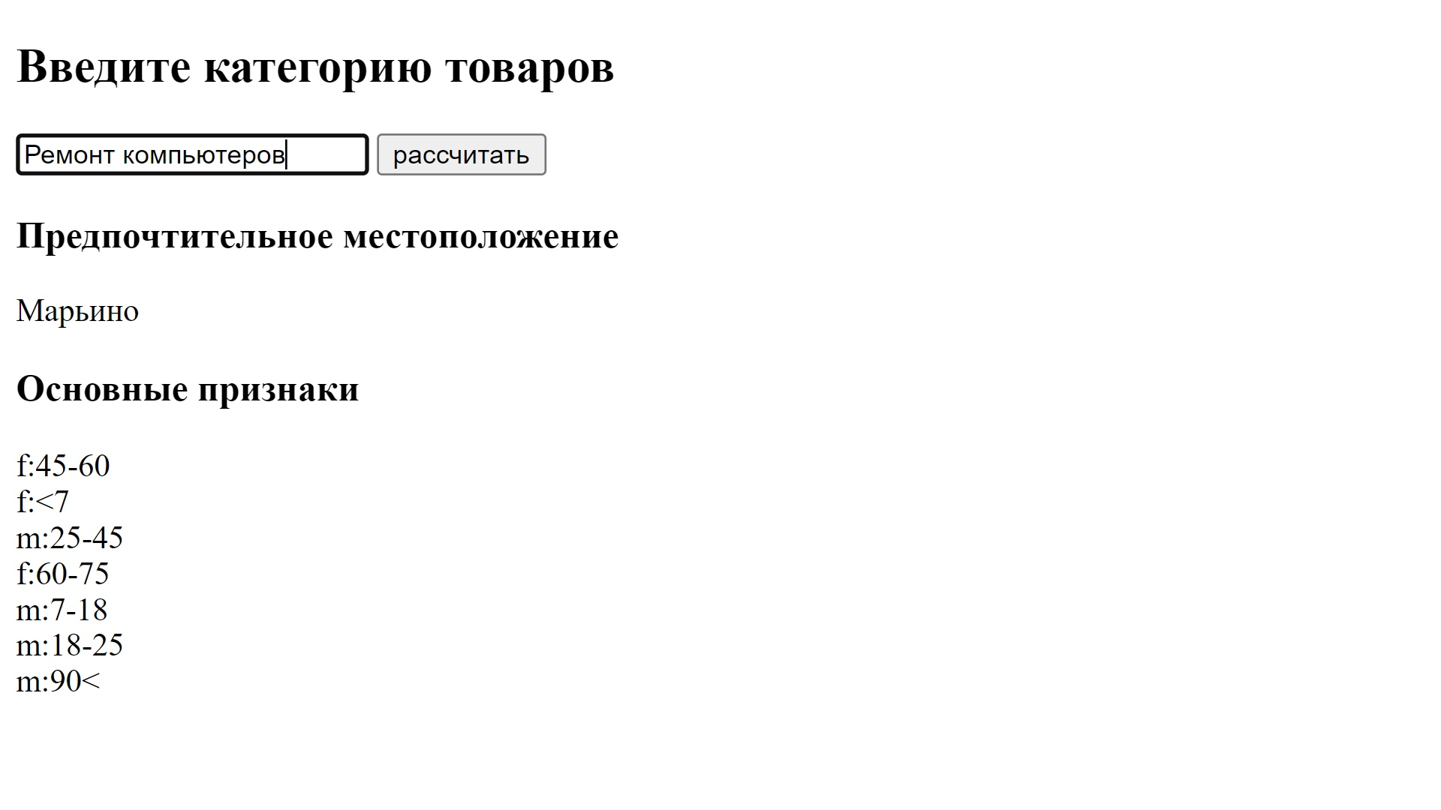
Пример работы алгоритма

Slide 12
Спасибо за внимание

